Slide 1
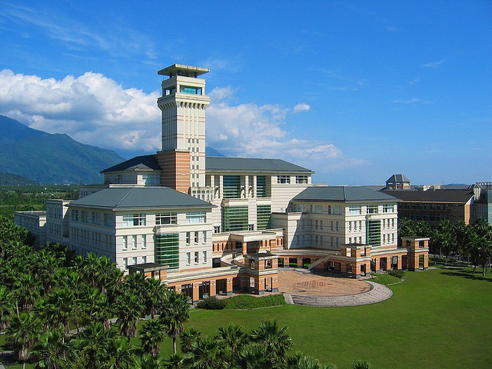
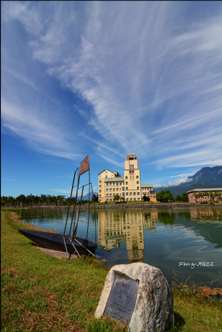
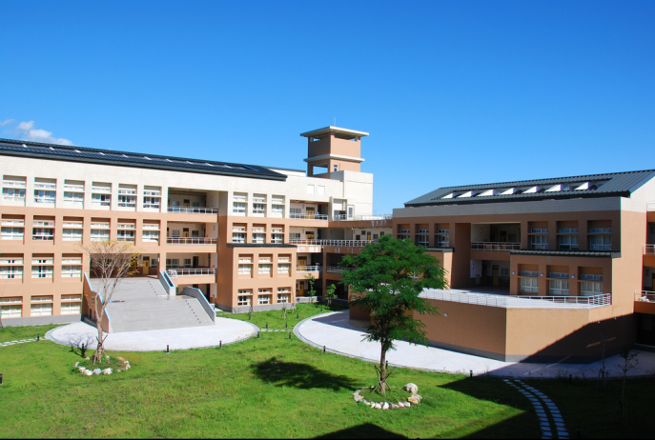
keep Walking
因為堅持，所以成功
國立東華大學 運籌管理研究所

Slide 2
知名公司
 | 利豐 | 台積電 | 沃爾瑪 | 亞馬遜 | 鴻海(富士康) | 台灣
產品/類別 | 消費產品出口貿易 | 晶圓代工 | 折扣店、超級市場 | 線上零售 | 電子產品、電子零件 | 電子、電腦、工業零組件
年營業額 (美元) | 200億 (2011) | 139.8億 (2010) | 4469.50億 (2012) | 610.9億 (2012) | 1155.7億(2011) | 4660.54億 (2012)
稅後盈餘 (美元) | 6.81億 (2011) | 55.52億 (2010) | 157億 (2012) | -0.39億 (2012) | 27.3億 (2011) | ---

Slide 3
lativ
風行的產品，年銷
六十萬件的polo恤
二十萬件的T恤
年份
年營業額
(NT$)
2007
一千萬
2008
一億
2009
三億七千萬
2010
十五億
2011(一至十月)
三十億

Slide 4
值得思考的問題
企業如何規劃、執行作業？
利豐如何調度萬計的分包工廠以及近兩百萬的工人?
lativ如何估算產品的需求？
Wal-Mart的運籌系統為何比同業出色？
…

Slide 5
什麼是運籌?
運籌管理是新興的管理領域，結合工業管理、運輸管理、資訊管理、國際企業等學門，企業善用運籌管理知識，整合資訊、技術、原料、協力廠商，可串聯起整個供應鏈，在採購成本與品質、生產成本與效能、庫存成本與服務水準配送成本與速度、聯盟合作與全球競爭之間，求取最適的平衡，全面提昇企業在全球市場的競爭力。
精確（而有點催眠作用）的定義
原料供應
生產
銷 售
原產地
工廠
(製造商)
(供應商)
物流中心
消費地
輸送
輸送
配送
調度物流
生產物流
銷售物流(狹義)
運籌─廣義的「物流」(business logistics)
資料來源：中華民國物流協會八十九年九月

Slide 6
什麼是運籌?
一切輔助生產與銷售的後勤作業
簡單的定義
原料供應
生產
銷 售
原產地
工廠
(製造商)
(供應商)
物流中心
消費地
輸送
輸送
配送
調度物流
生產物流
銷售物流(狹義)
運籌─廣義的「物流」(business logistics)
資料來源：中華民國物流協會八十九年九月

Slide 7
跨領域的結合
存貨管理
生產計劃
作業排程
物料管理
倉儲營運
配送規劃
車隊調度
運輸網路
運籌管理
作業研究
工業工程管理
運輸/交通管理
資訊/資工管理
國企/企業管理
供應鏈管理
專案管理
商業物流
定價策略
通路策略
人工智慧
電子商務
企業資源規劃
決策支援系統

Slide 8
系所課程
製造商
倉儲
配送中心
顧客
所學之課程幾乎涵蓋整條供應鏈，學生常選科目基本分為三個部分。
論文、運籌管理講座
管理科目
供應鏈管理
商業物流管理
輸配送管理
生產與作業管理
通路策略與管理
運籌風險管理
採購與供應管理
倉儲規劃與營運系統
研究技巧
工具科目
作業研究（一）
網路分析與應用
系統模擬
啟發式演算法
生產計劃與排程
存貨分析與管理
作業研究（二）
運籌系統規劃與控制
初階隨機過程

Slide 9
師資陣容
皆為全球百大名校畢業之博士!

Slide 10
褚志鵬 老師
Dr. Chih-Peng Chu
美國史丹福大學
工程經濟與作業研究博士
研究專長:
網際網路經濟與策略
運輸經濟與管理

Slide 11
溫日華 老師
Dr. Yat-Wah Wan
美國加州大學柏克萊分校
作業研究學博士
研究專長:
物流管理
隨機過程
作業研究

Slide 12
吳政翰 老師
Dr. Gen-han Wu
美國賓州州立大學
工業工程與作業研究博士
研究專長:
網路最佳化
生產計劃與排程
啟發式演算法
作業研究應用

Slide 13
陳正杰 老師
Dr. Frank Chen
美國馬里蘭大學 土木工程所運輸組博士
研究專長:
供應鏈運輸管理
綠色運籌
網路最佳化
作業研究應用
運籌系統模擬

Slide 14
黃郁文 老師
美國密西根大學
工業工程博士
Dr. Juh-Wen Hwang
研究專長:
物流管理
系統分析
生產管理
王淑娟 老師
香港中文大學
工商管理博士
Dr. Sophia Wang
研究專長:
電子商務
創業與組織創新
決策模式與方法
研究專長:
電子商務
創業與組織創新
決策模式與方法

Slide 15
運籌所特色
數理推導能力
邏輯分析能力
課程修習
簡報訓練
語文訓練
專題演講
企業參訪
高師生比 (約1:2)

Slide 16
歷年學生背景
系所名稱/學級 | 96 學級 | 97 學級 | 98 學級 | 99 學級 | 100 學級 | 101 學級 | 102 學級 | 小計
應數/數學/統計 | 1 | 2 | 2 | 4 | 4 | 4 | 3 | 20
工工/工管 | 2 | 1 | 1 | 2 | 2 | 6 | 3 | 17
企管/國企/國貿/經管 | 2 | 3 | 2 | 2 | 4 | 1 | 2 | 16
財金/經濟 | 2 | 2 | 3 | 2 | 1 |  | 1 | 11
運輸 | 2 | 2 | 3 | 2 | 1 |  |  | 10
資管/資工 | 2 |  |  | 1 | 1 | 1 |  | 5
會計/保險/傳管/財稅 | 1 |  | 1 |  | 1 | 1 |  | 4
化工/環工/公衛 |  |  |  |  | 1 |  | 2 | 3
中文/幼教系 |  | 1 |  |  |  | 1 |  | 2
小計 | 12 | 11 | 12 | 13 | 15 | 14 | 11 | 88
Notes:
紅色的字代表…?

Slide 18
國立東華大學管理學院 運籌管理研究所畢業生的出路 —以最近三屆（2010-2012）畢業在工作的二十九位學生
產業 | 公司# | 職銜、職務
光電產業 | 新日光能源、中華映管、 群創光電(2) | 物料管理師； 工程師：生產管理、作業研究
半導體製造業 | 同欣電子、力成科技 、 京元電子 | 管理師：生產管理; 產線主任：生產管理；生管工程師
消費性電子產業 | 華碩電腦 (3) 、光寶科技、 台灣國際航電 | 工程師：專案管理；管理師：供應商管理；工業工程師； 物料管理
綠能科技產業 | 英穩達科技 (2) | 生管工程師
傳統產業 | 捷安特、寶成工業、宏遠興業、 阿克蘇諾貝爾塗料、 康源醫療設備 | 物料管理、採購與物管、生產管理、成品倉管理、生管專員
物流、倉儲、海運業 | 欣榮物流、永儲、長榮海運、 萬海航運 | 客戶服務、航班場務管理、 貨櫃運籌管理
資訊服務業 | 資策會 | 資訊技術助理
金融服務業 | 國泰世華商業銀行 | 企業融資貸款、產險保險
工商顧問服務業 | 台灣應用管理顧問 | SAP系統顧問
營建及不動產業 | 櫻州工程 | 會計
教育事業 | 國立東華大學 | 行政助理
學生 | 台灣大學商學研究所 | 博士生
# 公司後括號內數字為運籌所畢業生在該公司服務的人數

Slide 19
畢業出路-工作概觀
製造產業
運輸物流產業
生管 物管 製造
專案 採購 企劃
品質 工工 業務
供應鏈專員 倉儲專員
物流人員 貨車調度
碼頭調度 運籌管理師
工程顧問 企劃人員
採購專員 門市主管
儲備幹部 公務人員
出路涵蓋括工業管理,運輸管理,資訊管理專長的出路
程式設計
ERP
SCM
CRM
資訊服務產業

Slide 20
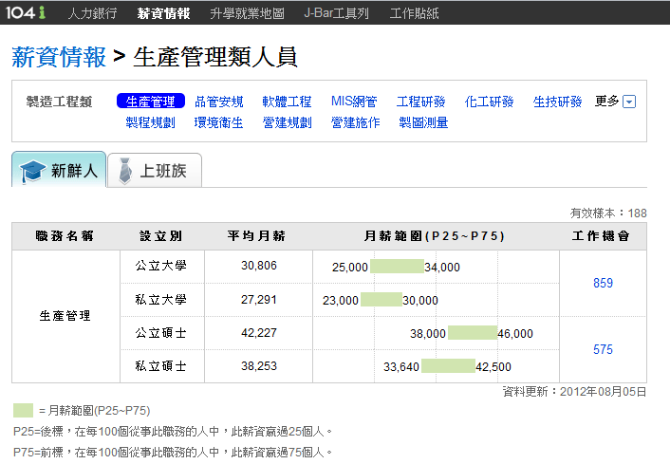
節錄自104人力銀行薪資情報20120805
http://www.104.com.tw/jb/104i/JobWageList/list?type=2&sid=2011002000&cat=jobother

Slide 21
節錄自104人力銀行薪資情報20120701
http://www.104.com.tw/jb/104i/JobWageList/list?type=2&sid=2011002000&cat=jobother

Slide 22
筆試招生
選考組別 | 甲組 |  | 乙組
招生名額 | 六名 |  | 八名
評分方式及佔分 | 100%筆試 |  | 100%筆試
筆試科目 | 經濟學 | 3科選1科 | 作業研究 | 4科選1科
 |  |  | 生產管理
 | 管理學
 |  |  | 微積分
 | 統計學
 |  |  | 計算機概論
註: 招生名額會因推甄人數而有所增減。
筆試最新消息公佈:
http://www.exam.ndhu.edu.tw/files/40-1096-2366.php

Slide 23
推甄招生日程
招生簡章：（全文下載-PDF檔） http://www.exam.ndhu.edu.tw/files/14-1096-60968,r2365-1.php
初試索取繳費帳號
102年10月24日（四）上午9時起至102年11月4日（一）中午12時止
網路報名
102年10月24日（四）上午9時起至102年11月4日（一）下午4時止
郵寄備審資料
102年10月24日（四）起至102年11月4日（一）止
中低收入戶及低收入戶子女考生申請報名費減免注意事項：
線上申請系統
102年10月9日（三）上午9時至102年10月16日（三）下午4時
郵寄驗證資料
102年10月16日（三）前（含當日，以郵戳為憑）
線上查詢審核
102年10月24日（四）上午9時至102年11月4日（一）下午4時

Slide 24
如何到東華
由台北至花蓮，搭乘台鐵只需花費２小時左右即可到達花蓮。
由高雄至花蓮，搭乘火車需花費４小時則可到達。

Slide 25
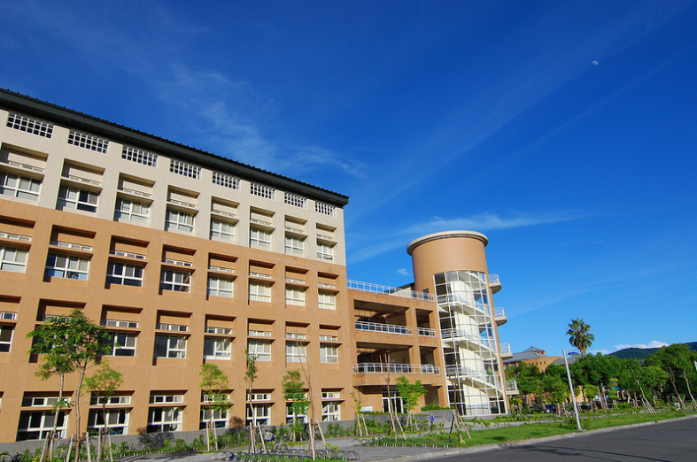
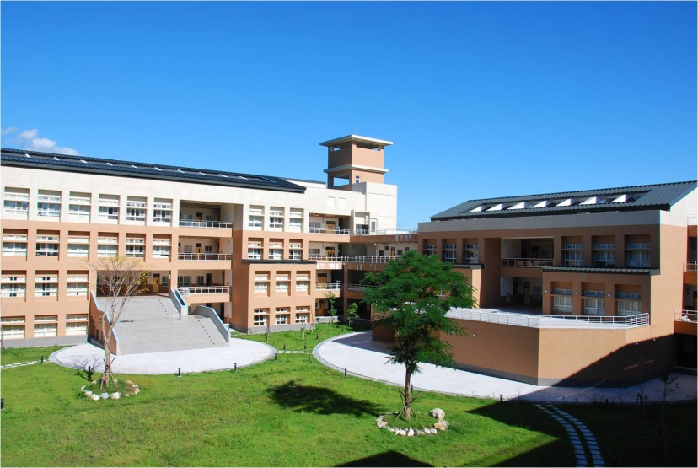
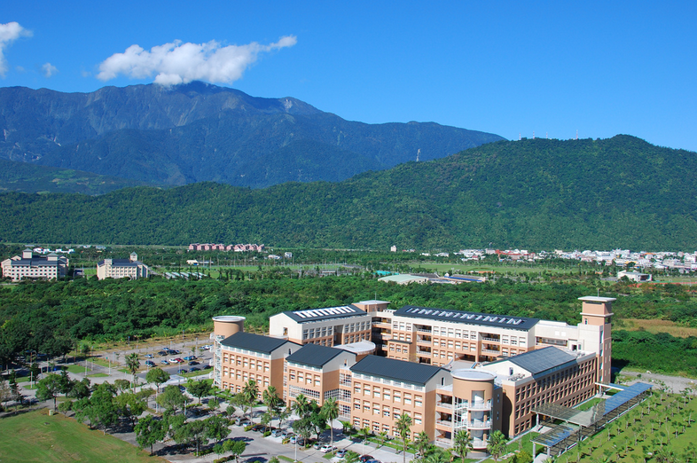
管理學院
管理學院位於校園的正中間，並
且是東華大學校園內最新的建築
物，且所使用的硬體設施皆為全
新以供學生使用。在東華校園內，
皆可以使用高速無線上網。

Slide 26
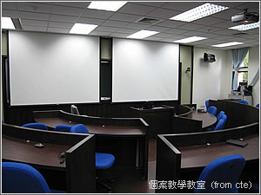
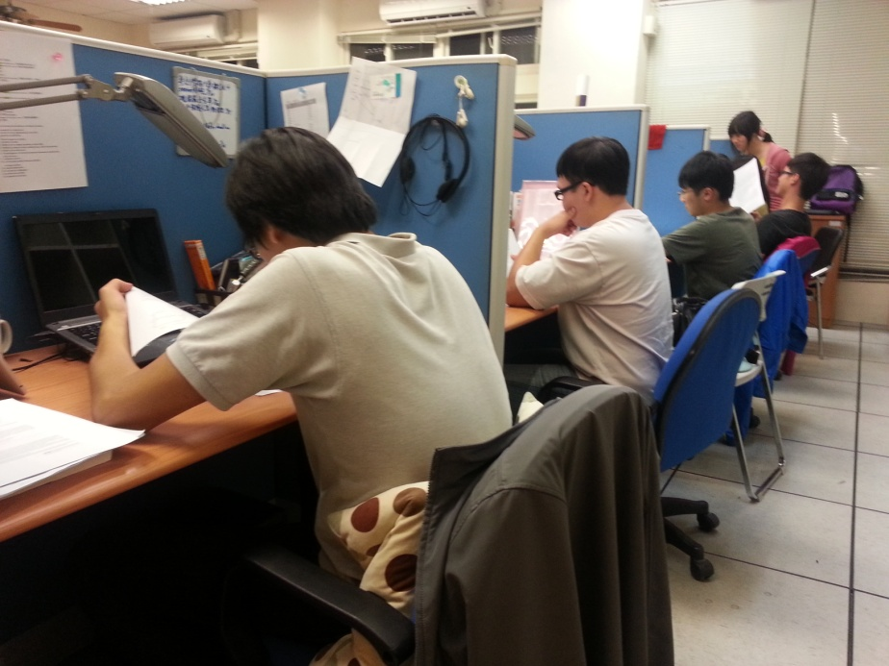
運籌管理研究所
在運籌所裡，提供相當完善的硬體及軟體資源給師生們使用。
學生研究室
個案教學教室
新穎個人電腦

Slide 27
迎新活動
系所運動會
企業參訪
謝師宴
不定期出遊
系所活動

Slide 28
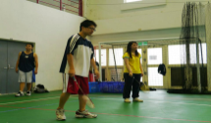
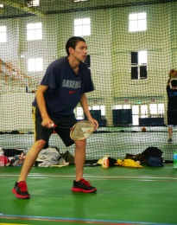
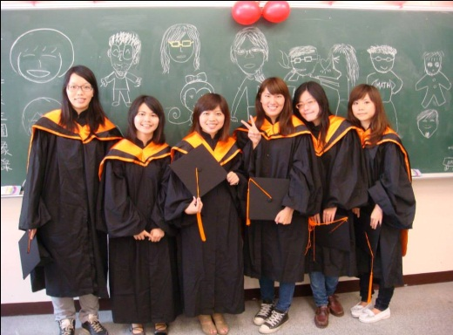
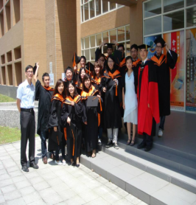
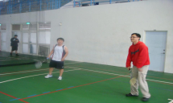
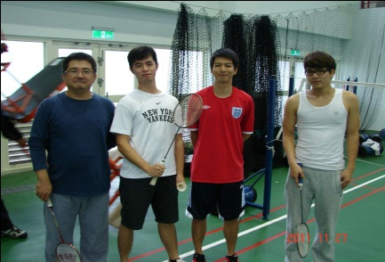
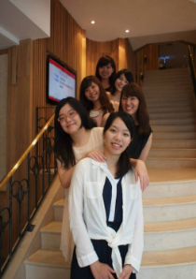
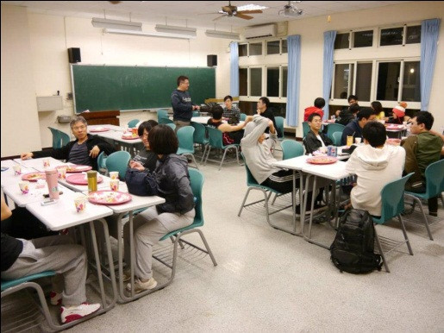
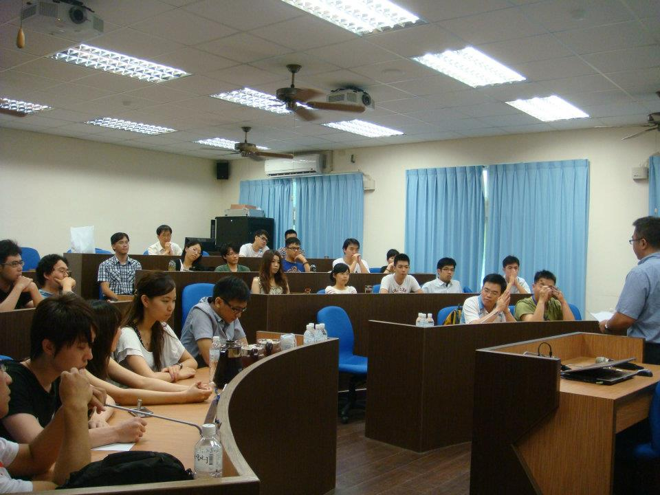
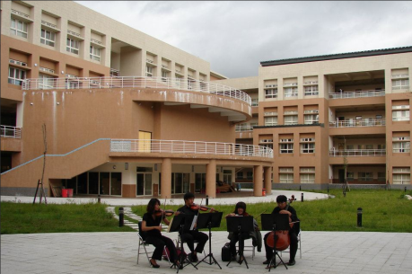
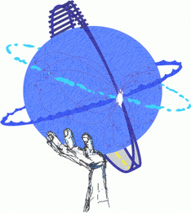
花蓮的土地不只會黏人，也將我們的情誼緊密相繫
系所運動會
畢業合影
新生座談會

Slide 29
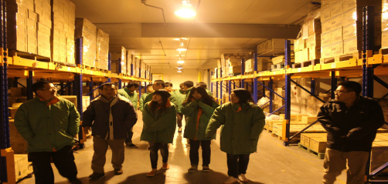
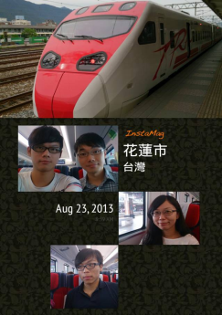
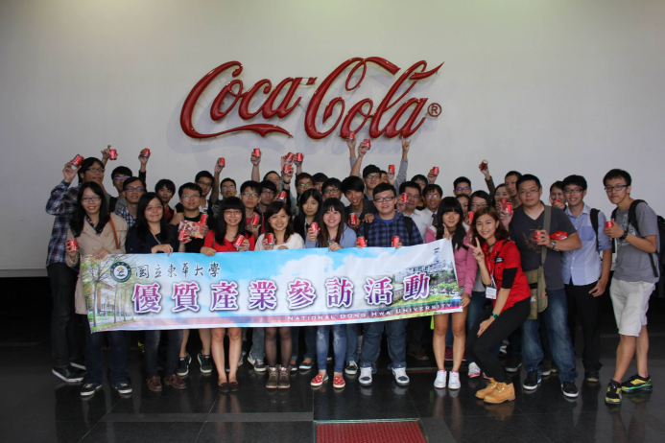
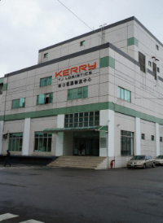
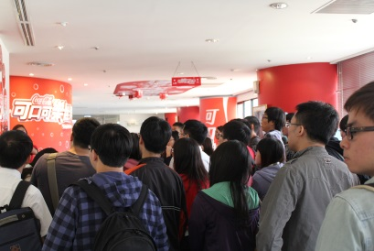
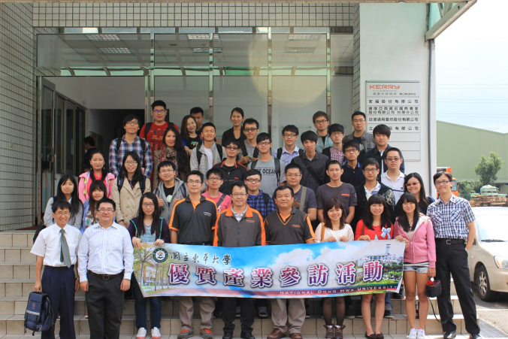
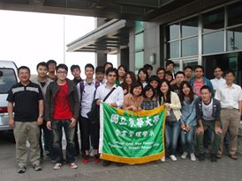
企業參訪
可口可樂
可口可樂
嘉里大榮物流
台北港東立物流

Slide 30
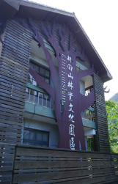
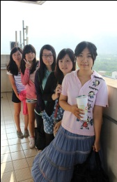
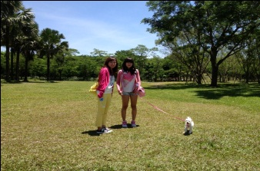
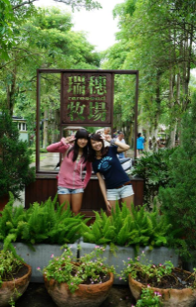
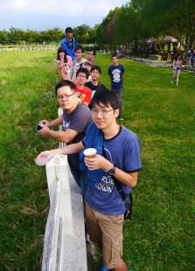
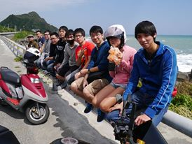
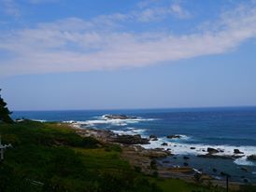
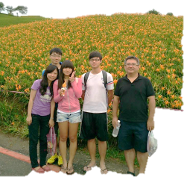
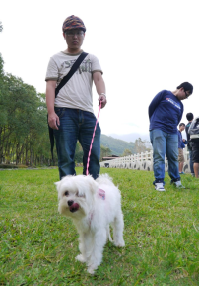
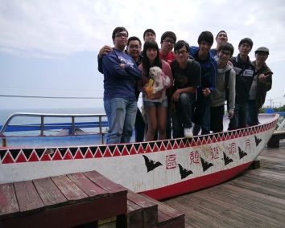
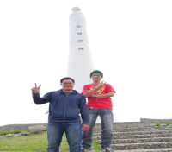
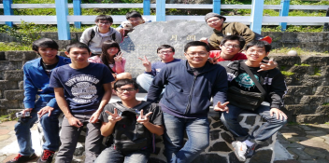
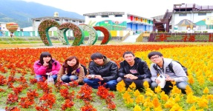
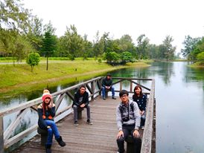
精彩花蓮
秀林鄉
光復鄉
瑞穗鄉
豐濱鄉
瑞穗鄉

Slide 31
在規劃未來的大學同學
改變生涯規劃
東華運籌所為您提供機會，改變生涯規劃。
商、管、文、理轉型
商管學院、理學院、甚至文學院本科學生，可藉運籌所選擇與大學本科不同類型的工作。
勇者無懼
各位勇於嘗試、勇於付出的同學，東華運籌所的大門是常開的，亦是為您們而開的！

Slide 32
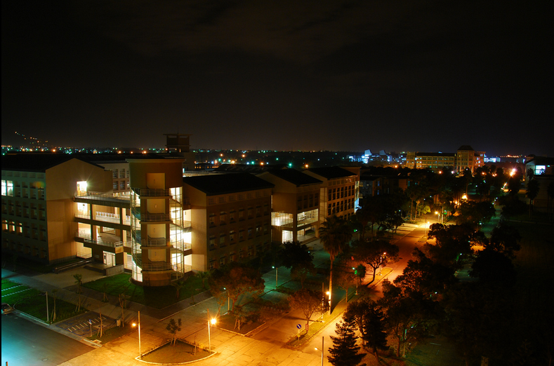
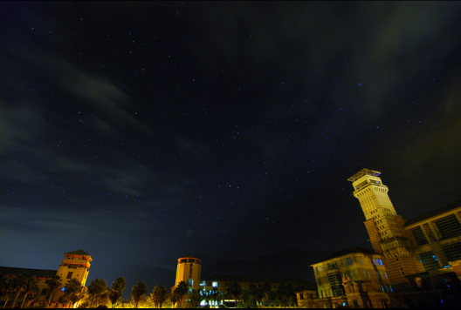
歡 迎 加 入 運 籌 所 大 家 庭
http://www.gslm.ndhu.edu.tw/bin/home.php

